Slide 1

Global Weekly Report
SKinno News Global Insight
2024.07.08 ~ 2024.07.14
PRAIN GLOBAL

Slide 2
1-1. Blog - Insight break down / SKinno News Global
■ 일간 인사이트 / SKinno News
■ 주간 인사이트 / SKinno News
기간 : 2024.07.08 ~ 2024.07.14
기간 : 2024.05.13 ~ 2024.07.14
Sustainable Polyester Fiber
Batteries in Future Transportation
Batteries in Future Transportation
구분 | 전주 | 금주 | 증감
주간 총 방문자 수 | 2,218 | 3,230 | ▲1,012
일 방문자 수 | 317 | 461 | ▲144
주간 총 페이지뷰 | 3,247 | 4,893 | ▲1,646
일페이지뷰 | 464 | 699 | ▲235
콘텐츠 | 2 | 3 | ▲1
날짜 | 5월3주 | 5월4주 | 5월5주 | 6월1주 | 6월2주 | 6월3주 | 6월4주 | 7월1주 | 7월2주
주간 총 방문자 수 | 1,827 | 3,590 | 3,881 | 1,929 | 1,951 | 2,343 | 2,208 | 2,218 | 3,230
일 방문자 수 | 261 | 513 | 554 | 276 | 279 | 335 | 315 | 317 | 461
주간 총 페이지뷰 | 2,724 | 4,788 | 5,250 | 2,734 | 2,777 | 3,223 | 3,193 | 3,247 | 4,893
일페이지뷰 | 389 | 684 | 750 | 391 | 397 | 460 | 456 | 464 | 699
콘텐츠 | - | 1 | 1 | - | 1 | 3 | 3 | 2 | 3

Slide 3
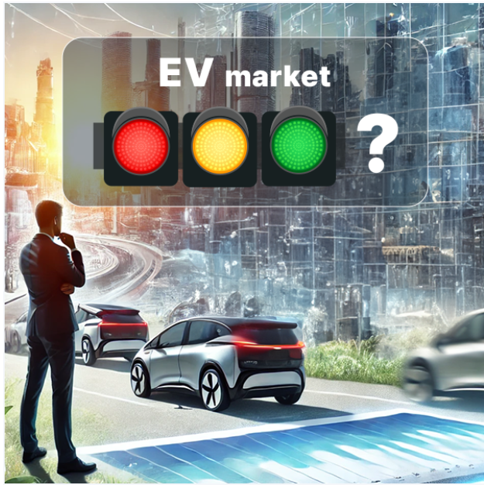
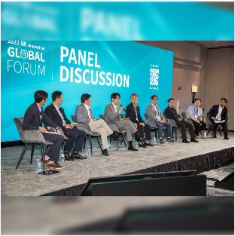
1-2. Blog – Insight break down / SKinno News Global
■ 평균 UV, PV (per week)
기간 : 2020.6.10(GA시작) ~ 2024.07.14
UV 평균치 | PV 평균치
2,823 | 4,111
■ 해외유입 방문자 수 증감 추이
* 이미지 클릭시 연결
기간 : 2024.05.13 ~ 2024.07.14
해외방문자 수 증가 / 국내방문자 수 증가
해외 유입 방문자 수는 2,449 (▲1,008)로 전주 대비 약 70% 증가 / 국내 유입 방문자 수는 781 (▲4)로 전주 대비 약 1% 증가

Slide 4
1-3. Blog – Insight Post / SKinno News Global
■ 주간 주목 받은 포스트 BEST 6
기간 : 2024.07.08 ~ 2024.07.14
게재 일자 | 포스트명 | 주간 PV | PC | 모바일 | 유입 경로 (구글 애널리틱스)
24/7/4 | Why the future of transportation in the US remains battery electric (by James Carter) | 1,047 | 157 | 890 | - Google.com (88%) - 직접유입 (8%)
24/7/10 | SK Innovation to explore future energy growth strategies at Global Forum in the U.S. | 190 | 122 | 68 | - 직접유입 (28%) - Google.com (23%)
24/7/9 | [Battery Explorer] ② The 4 key components of a secondary battery | 83 | 70 | 13 | - 직접유입 (46%) - Google.com (28%)
24/7/8 | SK Innovation's MSCI ESG rating upgraded to AA, recognized as a global leader | 77 | 68 | 9 | - 직접유입 (39%) - Google.com (29%)
24/4/29 | [SK Innovation’s Q1 2024 Financial Results] Recording sales of KRW 18.86 trillion and operating profit of KRW 624.7 billion | 67 | 57 | 10 | - Google.com (40%) - 직접유입 (37%)
24/2/6 | [SK Innovation’s 2023 Financial Results] Recording sales of KRW 77.29 trillion and operating profit of KRW 1.9 trillion | 61 | 61 | 0 | - Google.com (67%) - 직접유입 (21%)

Slide 5
1-4. Blog – Demographic Insight / SKinno News Global
■ 글로벌 접속 현황 TOP 7
기간 : 2024.07.08 ~ 2024.07.14
순위 | 국가 | 총 방문 수 (비중) | 총 페이지뷰 (비중) | 해당국가 콘텐츠 PV (비중) | 가장 많이 본 콘텐츠
1 | United States | 896 (55.36%) | 1,222 (49.87%) | 394 (32.24%) | Why the future of transportation in the US remains battery electric (by James Carter)
2 | South Korea | 458 (28.30%) | 781 (31.87%) | 38 (4.87%) | SK Innovation to explore future energy growth strategies at Global Forum in the U.S.
3 | Poland | 497 (30.71%) | 607 (24.77%) | 558 (91.93%) | Why the future of transportation in the US remains battery electric (by James Carter)
4 | India | 209 (12.91%) | 378 (15.43%) | 16 (4.23%) | SK Innovation's MSCI ESG rating upgraded to AA, recognized as a global leader
5 | China | 144 (8.90%) | 279 (11.39%) | 10 (3.58%) | SKGC 变更公司名称为 SK Geo Centric, 公布将发展成为“全球最佳废塑料回收利用城市油田企业”的目标
6 | Japan | 126 (7.78%) | 239 (9.75%) | 8 (3.35%) | SK Innovation to explore future energy growth strategies at Global Forum in the U.S.
7 | Germany | 100 (6.18%) | 164 (6.69%) | 8 (4.88%) | Why the future of transportation in the US remains battery electric (by James Carter)

